Slide 1
9 – 13 марта 2021 год
МО учителей русского языка и литературы
МБОУ гимназии № 5

Slide 2
Предметная неделя давно уже является эффективным средством воспитания любви и внимания к предметам в школе, так как она предполагает развитие у школьников интереса к предмету, пробуждает желание самостоятельно работать с дополнительной литературой, словарями, справочниками, научно-популярной литературой. Кроме того, предметная неделя является одной из форм учебной деятельности, которая может повлиять на развитие личностных особенностей учащихся. При этом ученик стремится к самореализации, у него формируются навыки планирования и самоконтроля, ему приходится проявлять интеллектуальные способности. Предметная неделя даёт хорошую возможность и учителям лишний раз продемонстрировать значимость изучаемых в школе предметов, а также является массовым и увлекательным ученическим соревнованием.

Slide 3
Основная цель предметной недели:
- повышение интереса учеников к предметам,
- формирование познавательной активности,
- расширение кругозора знаний,
- развития творческих возможностей детей,
- привитие интереса к предметам «русский язык» и «литература».
Предметная неделя русского языка и литературы призвана решить следующие задачи:
1.Создание условий максимально благоприятствующих получению качественного образования каждым учеником в зависимости от его индивидуальных способностей, наклонностей, культурно – образовательных потребностей.
2. Повышение интереса учащихся к учебной деятельности, к познанию действительности и самого себя, а также выработке самодисциплины и самоорганизации.
3. Оценка влияния предметной недели на развитие интереса учеников к изучаемым предметам.
4. Помощь учителям и ученикам в раскрытии своего творческого потенциала.
5. Создание праздничной творческой атмосферы.

Slide 4
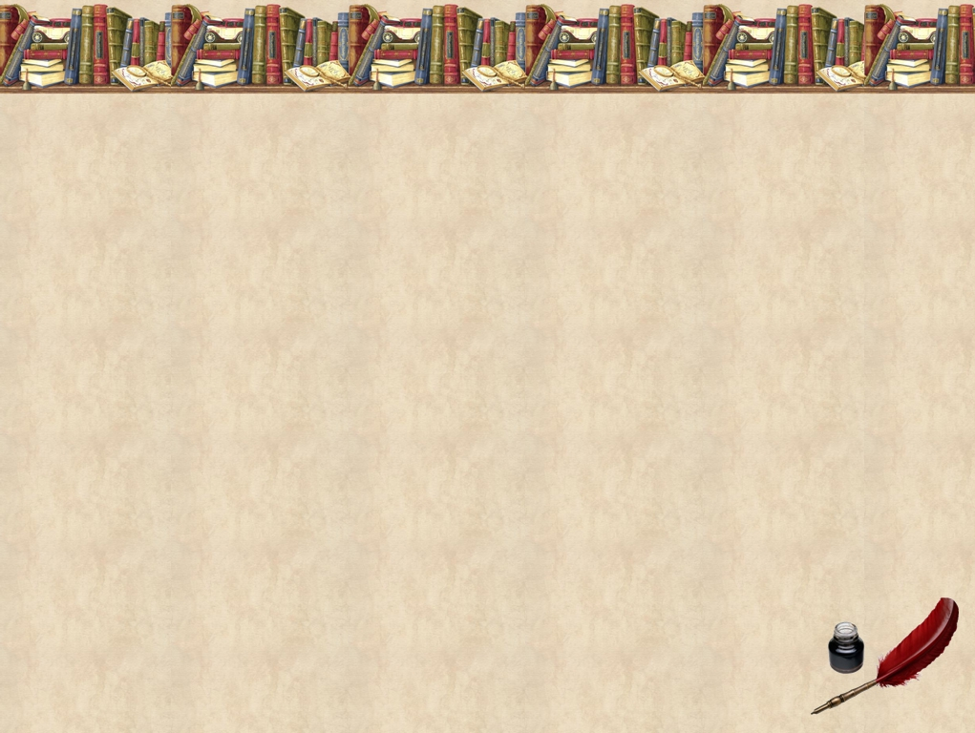
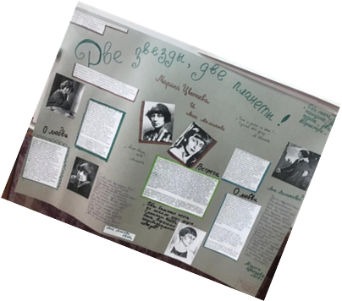
Открытие Недели
В фойе гимназии был оформлен стенд, в кабинетах русского языка и литературы развешаны стенгазеты.

Slide 5
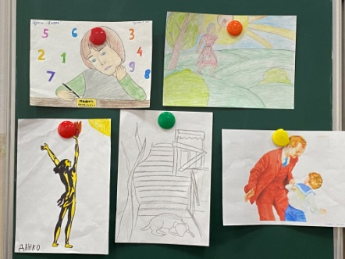
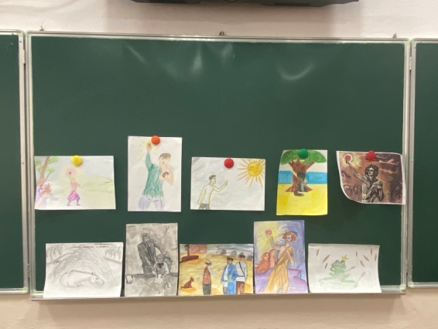
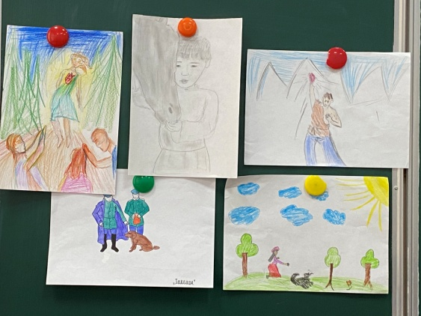
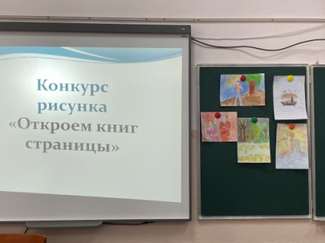
В течение недели в 7 «Д» классе (учитель русского языка и литературы Кобиашвили Л. Ю.) проходил конкурс рисунков «Откроем книг страницы».
Цели конкурса:
- стимулирование чтения;
- повышение интереса детей к отечественной литературе;
- развитие воображения, образного мышления, творческих способностей учащихся;
выявление одарённых детей.
В последний день были определены победители и призеры.

Slide 6
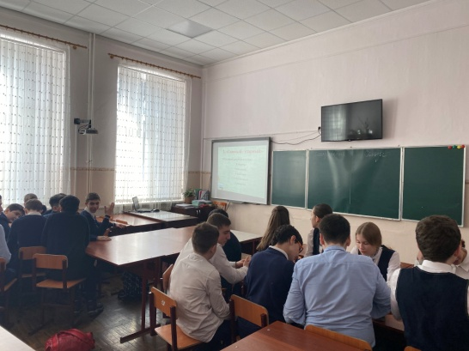
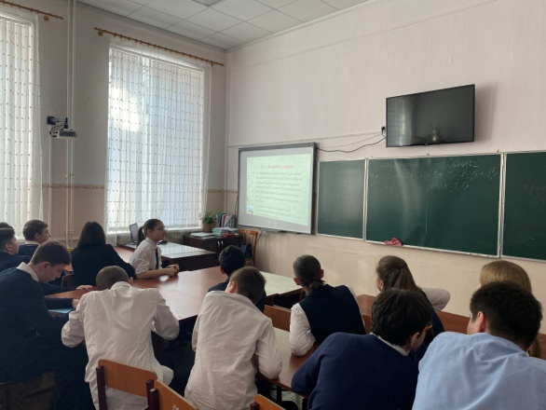
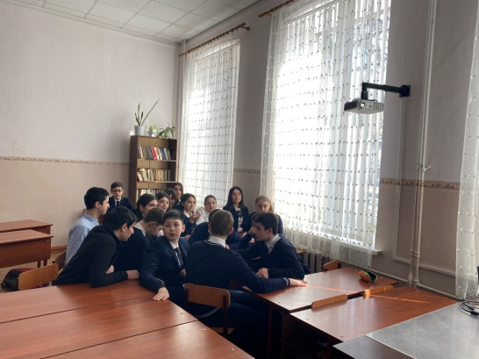
11 марта в 7 «Д» классе учителем русского языка и литературы Кобиашвили Л.Ю. была проведена лингвистическая игра «Выучи русский язык».
Цель:
-стимулировать интерес к изучению русского языка;
-способствовать развитию речи учащихся и обогащению их словарного запаса;
-формировать умение работать в группе;
-воспитывать уважение и любовь к родному языку.
Учащиеся представили свои команды, придумали названия. Игра прошла интересно, весело.

Slide 7
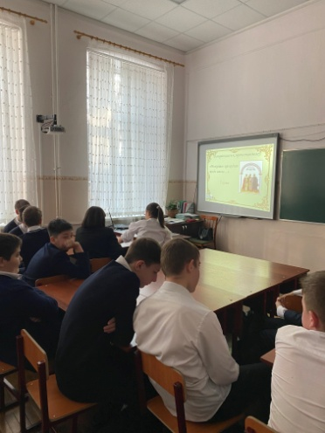
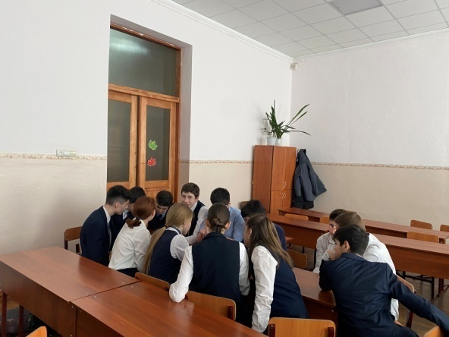
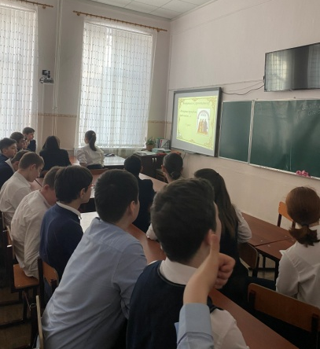
13 марта в 7 «Д» классе (учитель русского языка и литературы Кобиашвили Л.Ю.) прошло внеклассное мероприятие «Лучшие знатоки литературы».
Цели:
- повторить ранее изученный материал;
- продолжить ведущуюся на уроках русского языка и литературы работу по обогащению словарного запаса, способствовать формированию и развитию культуры речи;
- формировать умение говорить, слушать и понимать устную речь;
вырабатывать у обучающихся интерес к чтению;
способствовать укреплению памяти;
- формировать логическое мышление;
- вырабатывать усидчивость и внимание;
- прививать навыки культуры поведения во время общественных мероприятий.

Slide 8
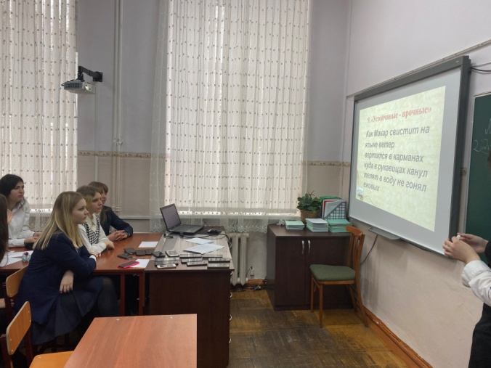
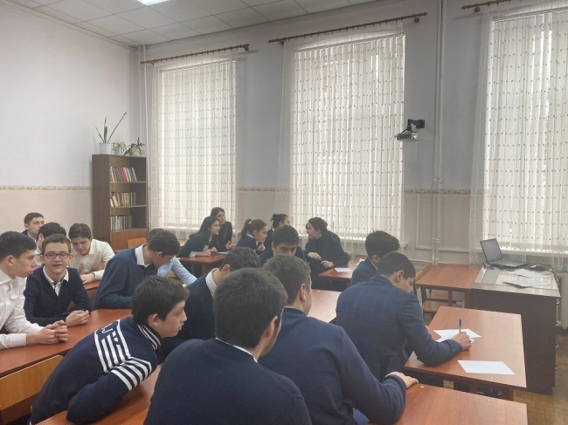
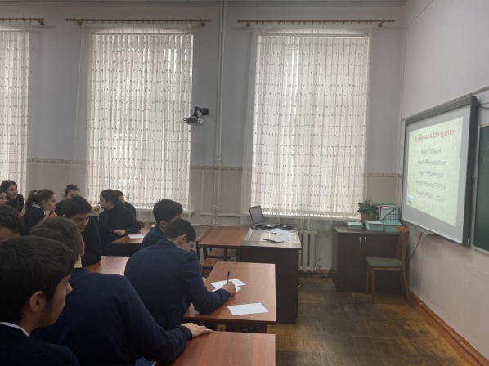
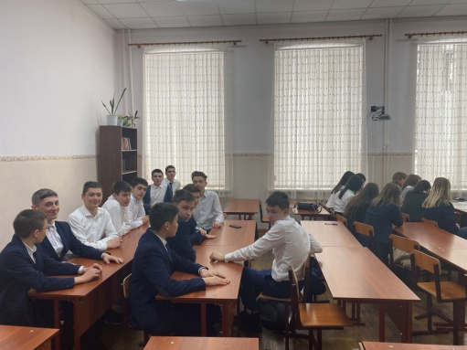
12 и 13 марта в 9 «Б», 9 «В», 9 «Г» классах учителем русского языка и литературы Кобиашвили Л.Ю. была проведена интеллектуальная игра «Грамотеи».
Цели:
- развитие интереса учащихся к русскому языку как национальному языку;
- воспитание интереса к предмету «Русский язык»;
- закрепление знаний учащихся, полученных на уроках русского языка;
- расширение кругозора учащихся;
- воспитание любви к родному языку.

Slide 9
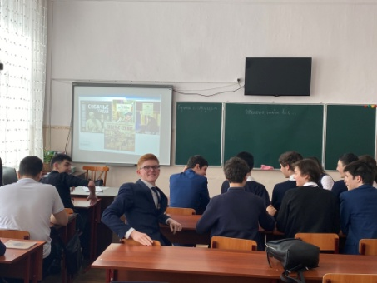
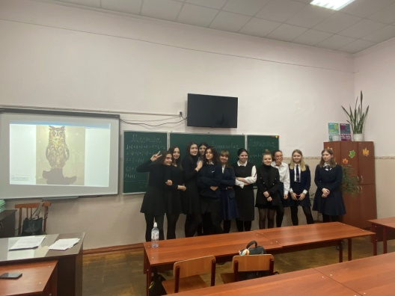
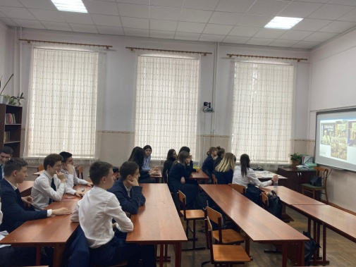
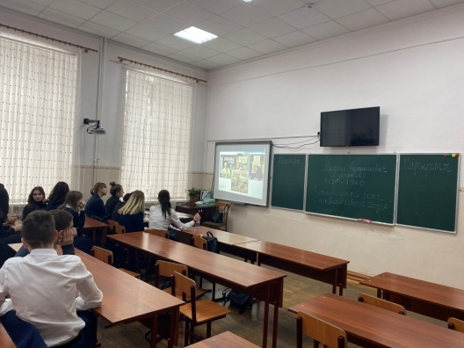
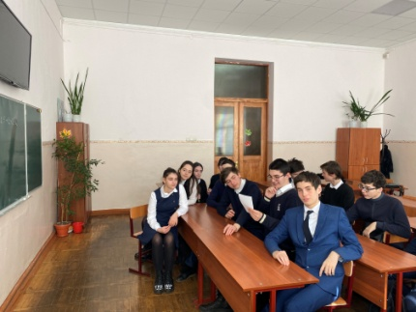
11 и 13 марта в 9 «Б», 9 «В», 9 «Г» классах учителем русского языка и литературы Кобиашвили Л.Ю. был проведен литературный ринг по повести М.А. Булгакова «Собачье сердце». В 2021 году писателю исполнится 130 лет со дня рождения.
Цель игры: расширить представление учеников о личности писателя; помочь осознать роль его творчества в контексте историко-литературного процесса.
Задачи:
- ввести обучающихся в художественный мир М.А. Булгакова;
- формировать интерес к его произведениям,
особенностям писательской манеры;
- развивать их эмоциональную восприимчивость,
творческие способности, эстетический вкус,
внимание к литературной детали.

Slide 10
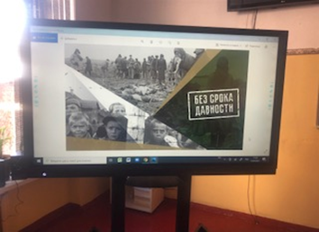
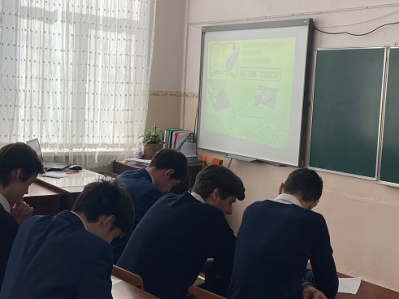
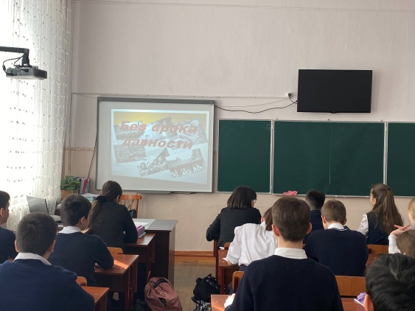
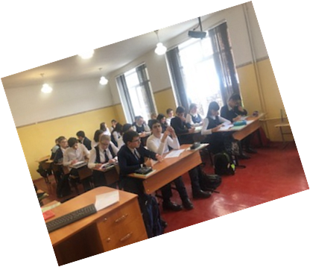
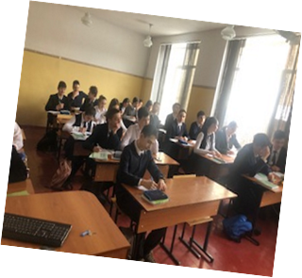
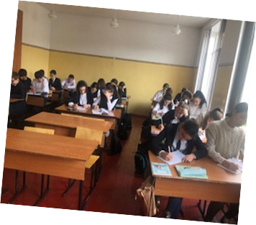
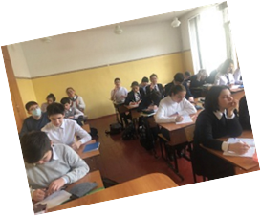
9 марта учителями русского языка и литературы в 5-9-х классах были проведены уроки по темам Всероссийского конкурса сочинений «Без срока давности» : «Отражение событий ВОВ в истории РСО-А», «ВОВ в истории семьи», «Творчество поэтов-фронтовиков», «Книги, музыкальные произведения, созданные в годы ВОВ».
Цели и задачи уроков:
• воспитание уважения к памяти о героических и трагических событиях ВОВ;
• приобщение подрастающего поколения к изучению истории своей страны;
• привлечение детей и молодежи к участию в мероприятиях по сохранению и увековечению памяти о Великой Отечественной войне 1941-1945 годов.
По окончании уроков учащимся было предложено написать сочинения.

Slide 11
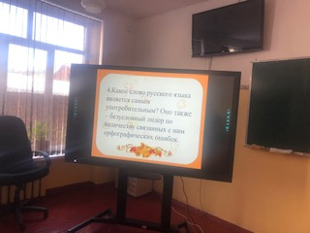
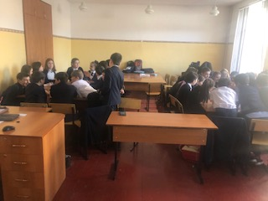
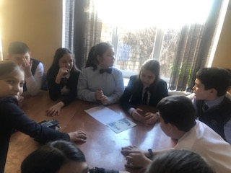
9 марта в 5 «Б» классе учителем русского языка и литературы Кокоевой И. В. была проведена викторина по русскому языку «Счастливый случай».
Цель: обобщение и систематизация материала, изученного в 5 классе.
Задачи:
Образовательная: проверка уровня овладения программным материалом учащимися 5-х классов.
Развивающая: развитие познавательного интереса к русскому языку; развитие памяти, логического мышления; расширение кругозора.
Воспитательная: воспитание любви к русскому языку; воспитание навыка работы в группе (команде).
В игре были представлены разнообразные задания по русскому языку для
5 класса.
Учащиеся проявили интерес и активность при решении заданий, показали отличный уровень знаний.

Slide 12
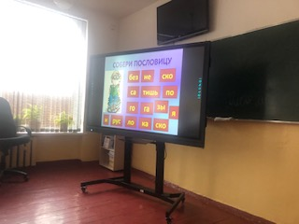
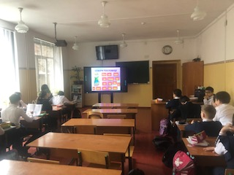
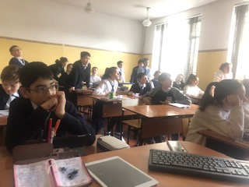
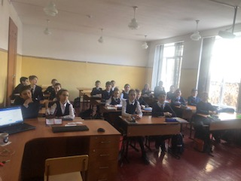
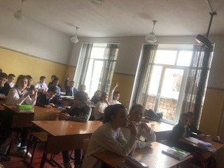
10 марта в 5 «Г», 5 «Д», 5 «Е» классах (учитель русского языка и литературы Магкиева М. В.) учителем Кокоевой И. В. была проведена интеллектуальная игра «Знатоки русского языка».
Мероприятие было познавательным, учащиеся проявили заинтересованность, показали хороший уровень владения учебным материалом.

Slide 13
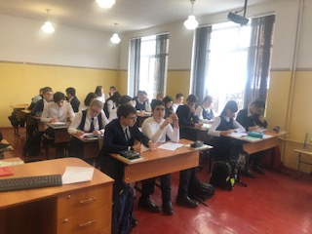
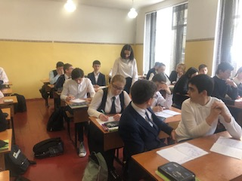
10 марта в 8 «Д» классе (учитель русского языка и литературы Кокоева И. В.) прошла игра «Путешествие в страну Фразеологию».
Цели игры:
Формировать интерес к фразеологии, обогащать фразеологический запас учащихся.
Прививать любовь к русскому языку.
Потребность проникновения в глубину слов обусловлена проявляющейся проблемой современной речевой культуры. Игра позволила ввести учащихся в сложный и увлекательный мир русской речи, показать слово как бы изнутри, вскрыть таящиеся в нём возможности, способствовала развитию мотивации к обучению русскому языку и литературе. Проведенное мероприятие способствовало решению лингвистических задач, связанных с вопросами фразеологии, закрепило интерес детей к познавательной деятельности.

Slide 14
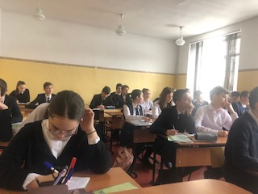
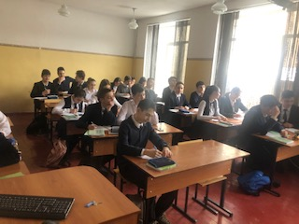
11 марта в 8 «Б» классе (учитель русского языка и литературы Кокоева И. В.) прошел «Лингвистический марафон» с целью развивать интеллектуальные способности учащихся по русскому языку, способствовать развитию речи, мышления, орфографической зоркости; способствовать воспитанию положительной мотивации к учению, содействовать развитию у детей умения осуществлять самоконтроль и взаимоконтроль, самооценку учебной деятельности, умения принимать и сохранять учебную задачу, обеспечить развитие у учащихся умений сравнивать, группировать, выделять нужное, анализировать, принимать участие в работе группами, договариваться, приходить к общему решению, привить любовь к родине.

Slide 15
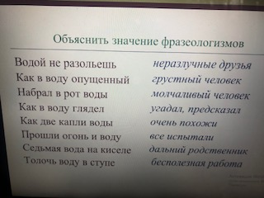
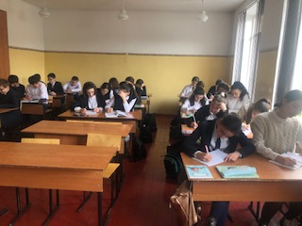
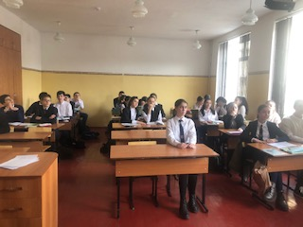
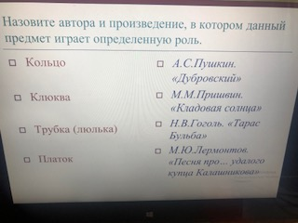
10 марта в 8 «А» классе (учитель русского языка и литературы Кокоева И. В.) прошла игра «Путешествие в страну Филологию».
Цели:
- привить любовь к чтению русской литературы, а через нее любовь к русской культуре;
- формировать эстетический вкус на примере литературных произведений;
- развивать словарный запас учащихся, их творческие способности, мышление.
Данная интеллектуальная игра развивает способности учащихся, расширяет их кругозор, развивает внимательность, собранность, целеустремленность, воспитывает сообразительность, любознательность.

Slide 16
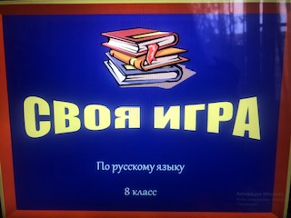
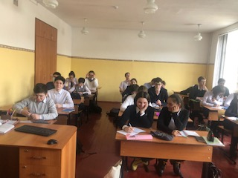
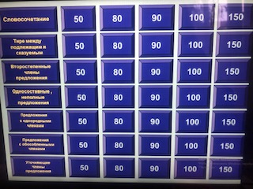
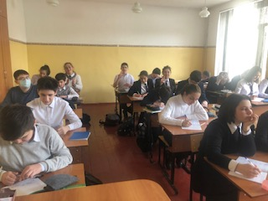
10 марта в 8 «Г» классе (учитель русского языка и литературы Кокоева И. В.) прошла интерактивная викторина «Своя игра».
Для интеллектуальной викторины были отобраны наиболее интересные вопросы. Задания составлялись на основе изученного материала, также присутствовали задания творческого характера, за выполнение каждого задания на табло отмечались очки. Мероприятие целей достигло, воспитательные, развивающие задачи реализованы. Игра способствовала расширению кругозора не только в области лингвистики, но и в других областях: естествознании, географии и биологии, помогла творческому развитию личности школьника и активизировала его познавательную самостоятельность.

Slide 17
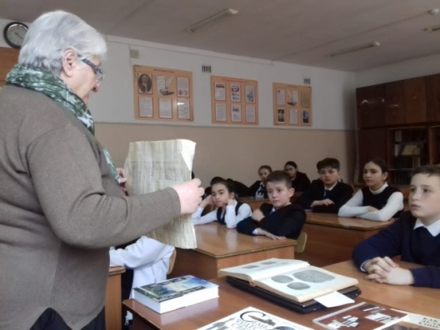
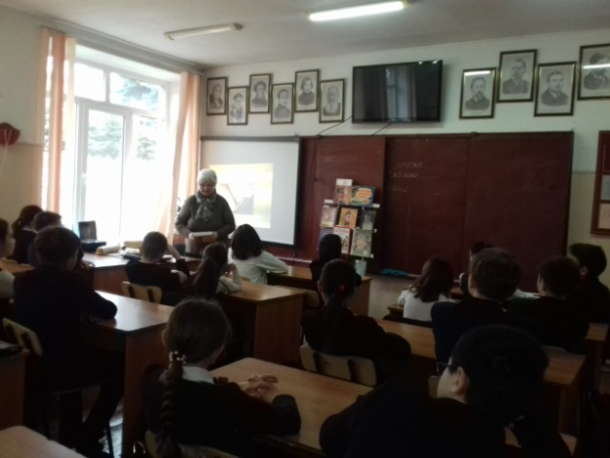
11 марта педагогом-библиотекарем Бабкиной Н. В. в 5 «Г», 5 «Д», 5 «Е» классах (учитель русского языка и литературы Магкиева М. В.) было проведено мероприятие «От глиняной таблички до первой странички», во время которого ребята познакомились с историей появления бумаги, книги, первых типографий. Была представлена также книжная выставка «Откуда берутся книги?».

Slide 18
13 марта в 8 «В» классе (учитель русского языка и литературы Подколзина Н. Н.) учителем Кобиашвили Л. Ю. была проведена лингвистическая игра «Грамотеи».
Цель игры:
Актуализировать знания по русскому языку и литературе за курс 5–8 классов, раскрыть многообразие и богатство русского языка.
Развитие навыков работы в группе в условиях соревнования, умений применения знаний в условиях викторины и ведения дебатов.
Привить качества, необходимые для лидерства, воспитать чувства дружбы и взаимопомощи, привить интерес к русскому языку и литературе.

Slide 19
Учащиеся 6 «А», 6 «В» классов (учитель русского языка и литературы Габанова С. Г.) подготовили ролики-буктрейлеры и презентации по любимым книгам. Каждый ученик написал письмо любимому герою.
Цель: учить писать письмо любимому литературному герою; высказывать точку зрения по поводу других произведений; развивать связную речь; воспитывать интерес и уважение к выбору героев одноклассниками; повышать интерес к литературе, чтению; расширять кругозор, учить работать сообща.

Slide 20
В 11 «Б», 11 «Г» классах (учитель русского языка и литературы Габанова С. Г.) прошла игра «Лингвистическое кафе».
Цель: подготовка к ЕГЭ.
Задачи:
- вспомнить ранее изученный материал;
- уметь применять теоретические знания на практике;
-проявить творческие способности в выполнении некоторых заданий;
- уметь работать самостоятельно.

Slide 21
10 марта в 10-х классах (учитель русского языка и литературы Уртаева З. Р.) была проведена литературная игра «Человек есть тайна» (по роману Ф.М. Достоевского «Преступление и наказание»).
Учащиеся разделились на три команды. Вопросы были объединены в тематические блоки. Каждая команда, согласно правилам игры, старалась опередить соперников, чтобы получить заветные баллы.
Игра получилась напряжённой, азартной и в то же время познавательной.

Slide 22
В 5 «А», 5 «В» классах (учитель русского языка и литературы Кусаева Е. М.) прошла литературная викторина «Как хорошо уметь читать!».
Ребята узнавали известные жанры устного народного творчества, разгадывали загадки, состязались в знании известных произведений любимых детских авторов. Завершилась игра награждением знатоков, которых выбрали участники команд.

Slide 23
В 7 «А», «Б», «В», «Г» классах (учитель русского языка и литературы Семенова Н. А.) были проведены уроки-путешествия «Замечательная планета Русский язык».
Цель: повышение мотивации учебной деятельности за счёт нестандартной формы урока. Задачи: - обобщить изученный материал по разделам русского языка (фонетика, морфемика, орфография);
- формировать умения применять полученные знания на практике; - развивать логическое мышление, познавательный интерес, творческую активность учащихся; - воспитывать любовь к родному языку.

Slide 24
12 марта проходил муниципальный этап всероссийского конкурса юных чтецов «Живая классика» - 2021. Гимназию № 5 представляли победители школьного этапа Багаева Зарина, ученица 5 «Б» класса, которая прочла отрывок из произведения А.А.Фадеева «Молодая гвардия». Сакиева Агунда, ученица 5 «В» класса, занявшая 3-е место в конкурсе, выступила с отрывком из романа М.Твена «Приключения Тома Сойера». Ученица 9 «А» класса Кулишкина Эмилия читала отрывок из рассказа
Б. Ш. Окуджавы «Искусство кройки и житья».

Slide 25
Спасибо за внимание!

